Slide 1
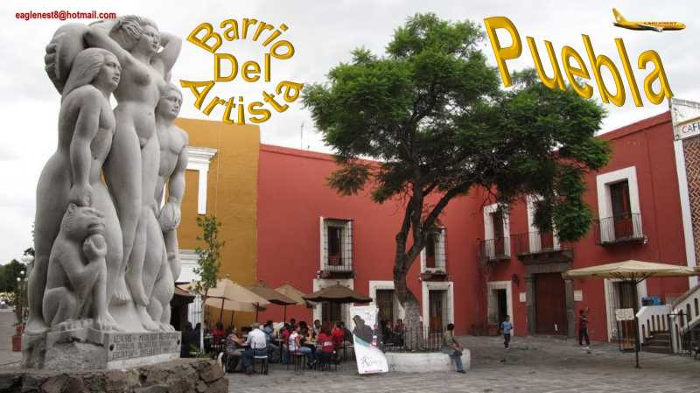
34’ 20”

Slide 2
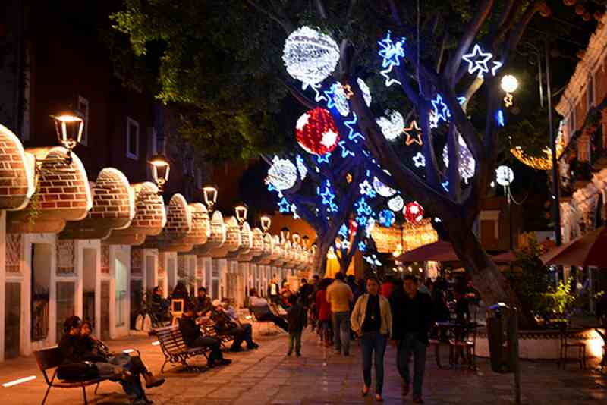

Esta presentación se ha hecho
con el único fin de pasar un rato agradable con la música
y las diapositivas,
mostrando las joyas turísticas
de Puebla, México…
NO persigue
ningún fin de lucro
ni tiene conexión
con partido político alguno…
solo es para informar y entretener

Slide 3
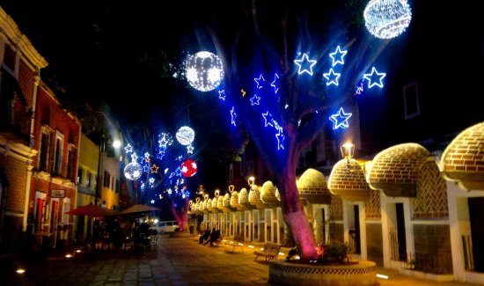



eaglenest8@hotmail.com
Barrio
Del
Artista
Puebla
____________________

Slide 4
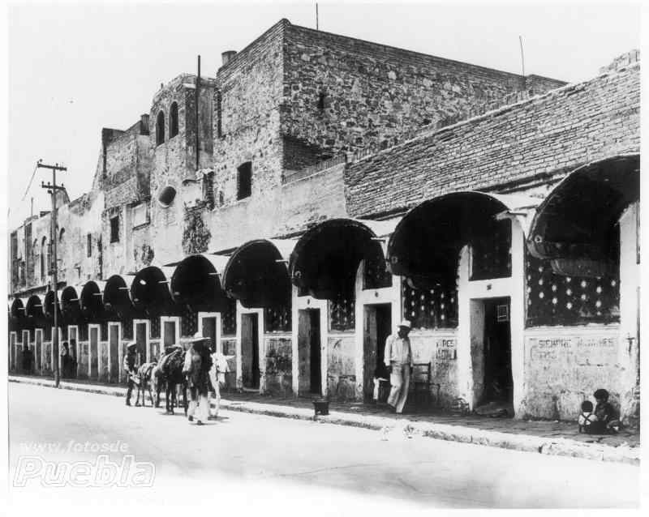
A este lugar se le llamaba el “Parian” nombrado así porque era el paraje obligado de los arrieros procedentes de Veracruz, Oaxaca,
La Costa Chica de Guerrero y la Capital de la Colonia,
este mercado funcionó desde el año de 1760 hasta fines del siglo XIX,
cuando en razón de la aparición
del ferrocarril fue abandonado como centro de concentración
de cargamentos y se convierte
en la “Plaza del baratillo” surgiendo el comercio menor
de chucherias, y apareciendo
las pulcatas, piqueras
y fritanguerías típicas,
que con tanta fidelidad captará como una visión de aquel pasado,
el Pincel Magistral
de Agustín Arrieta.

Slide 5
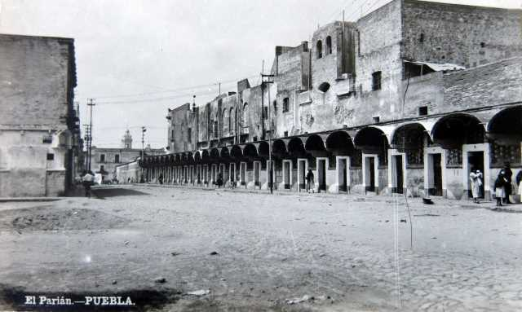
En el año de 1940
los hermanos José
y Ángel Márquez Figueroa
Maestros de la antigua Academia de Bellas Artes,
hoy Instituto
de Artes Visuales,
llegan al Parián
con un grupo de alumnos
a impartir su cotidiana clase de pintura al aire libre,
iniciando su actividad enmarcados
por viejas casonas
y vetustos patios típicos
de la Época Colonial.

Slide 6
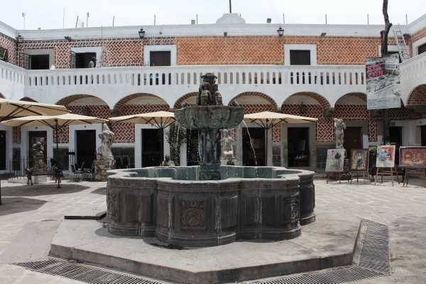

Slide 7
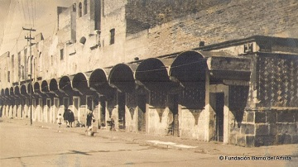
Al estar ahí tuvo la idea de que los diferentes accesorios que ahí estaban,
fueran utilizados como estudios para los artistas plásticos.
Imaginaron entonces
que ese lugar podría ser
un espacio para los jóvenes artistas donde podrían trabajar y desarrollar
su obra.
La Casa del Torno
era una sencilla construcción del siglo XVII
que inicialmente
fue un rastro de carneros.
Foto:José Miguel Sarmiento
Fundación Barrio del Artista

Slide 8
De acuerdo con la historia, Habiendo transcurrido algunas horas,
el maestro José Márquez interrumpe la clase y les dice a sus alumnos,
“ jóvenes, ustedes están próximos a salir de la academia, ya son pintores,
¿ no les gustaría tener un lugar, como estudio–taller para agruparse, desarrollarse y con el tiempo llegar a ser un núcleo de artistas
que representen a nuestra ciudad ? ”.
Todos afirmaron y preguntaron dónde podrían crear ese lugar,
por lo que Márquez les contestó
“aquí, frente a ustedes… imaginen todas estas accesorias
ocupadas por artistas, dignificarían y rescatarían del abandono
a este lugar haciendo del mismo un Barrio del Artista”.
“Es tarea de ustedes pugnar por que las autoridades
les entreguen estos espacios para lograr un Barrio Bohemio como en otras grandes ciudades”.

Slide 9
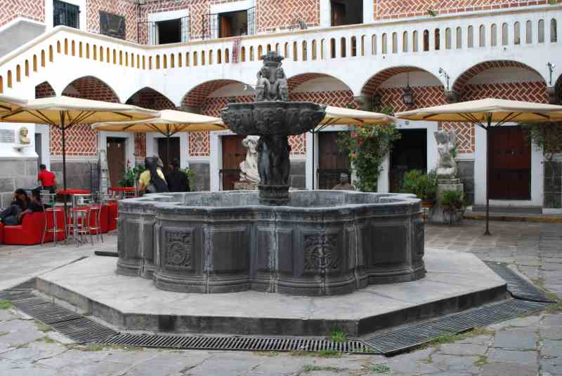

Slide 10
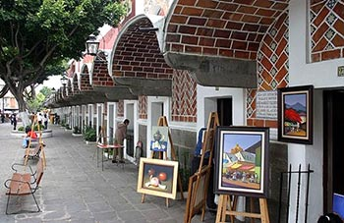
Pasaron algunos meses
y gracias a las empeñosas gestiones de este grupo
logran una entrevista
con el entonces
Gobernador del Estado
Dr. Gonzalo Bautista Castillo quien vió con agrado
la idea expuesta
y en coordinación
con el Presidente Municipal Juan Manuel Treviño,
ceden este espacio donde se funda la Unión de Artes Plásticas de Puebla siendo el primer Presidente de la misma el Maestro
Faustino Salazar García y se organiza la primera exposición colectiva
de esta Agrupación el 5 de mayo de 1941.

Slide 11
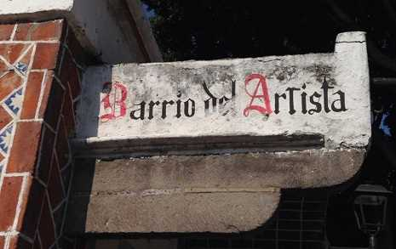
El tiempo y el empeño de las autoridades
y la constancia
de la Agrupación
va cambiando
el aspecto de la zona otrora descuidada.
Restaurándose su imagen, custodiada
por ese monumento
de arquitectura colonial
que es la Casa del Alfeñique
y el joyel barroco que constituye el templo de San Francisco,
la histórica fabrica de la violeta con sus esbeltas chimeneas de ladrillo
y su estanque de pescaditos y el histórico Teatro Principal
con su portalillo, (primer teatro de América).

Slide 12
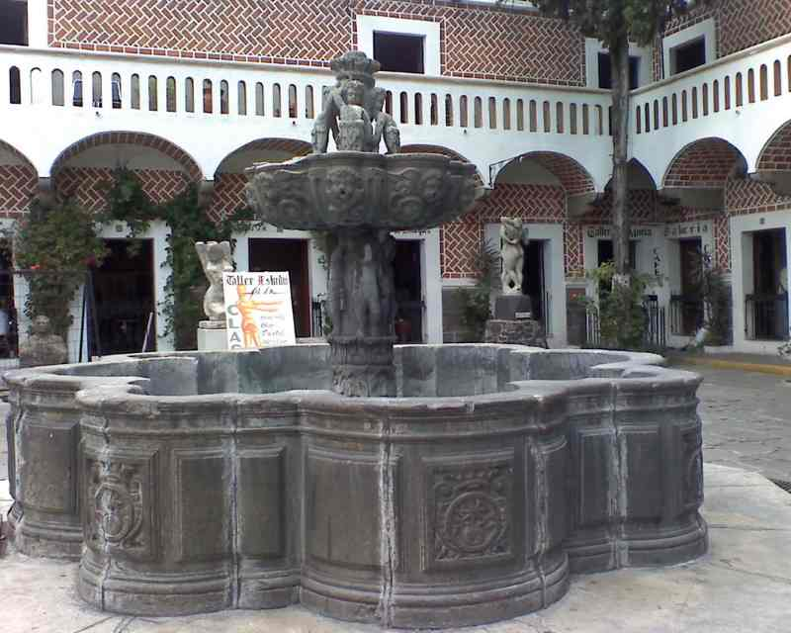

Slide 13
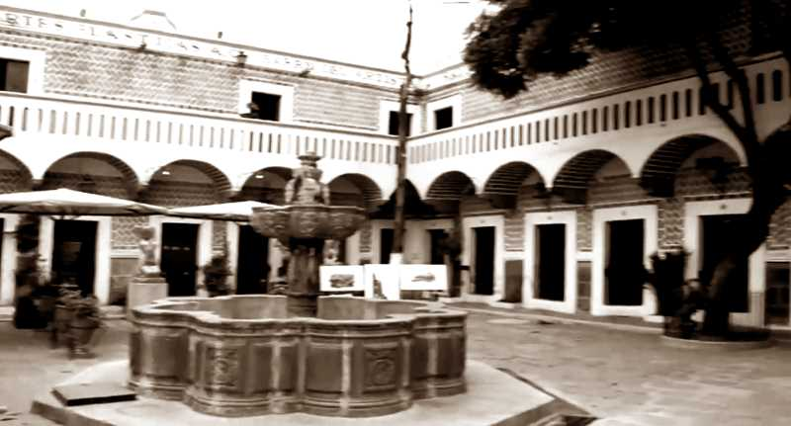
Eran tantos los artistas que poco a poco comenzaron a reunirse,
lo que obligó al entonces alcalde Rafael Ávila Camacho a concederles
la plazuela conocida como del Torno.
En el año de 1955
el Gobierno del Estado presidido
por el Sr. General
Rafael Ávila Camacho
cede en custodia
de la Agrupación
la plazuela del factor, dada la importancia
que va adquiriendo
este lugar
para el Turismo
Nacional e Internacional,

Slide 14
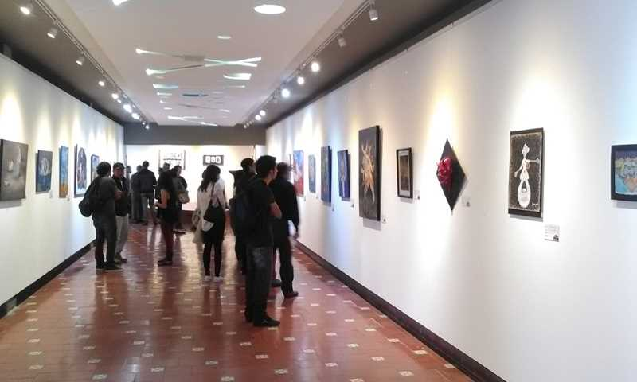
posteriormente se efectúa la construcción de la segunda planta
y con motivo del primer centenario de la Batalla del 5 de mayo en 1962,
es inaugurada la sala
José Luis Rodríguez Alconedo
presentándose una magna exposición pictórica
con grandes Maestros
de la Plástica Nacional
(Diego Rivera, Frida Kalo,
David A. Siqueiros,
Saturnino Herran,
José Clemente Orozco,
Rufino Tamayo,
Fernando Murillo
y otros mas que engalanaron la muestra
haciendo historia en los anales del Arte Plástico en Puebla).

Slide 15
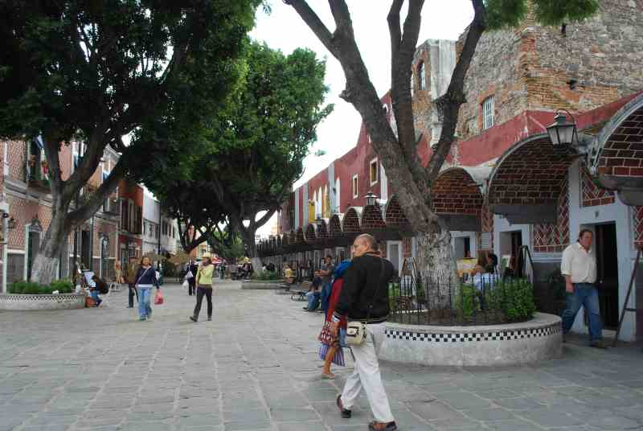

Slide 16
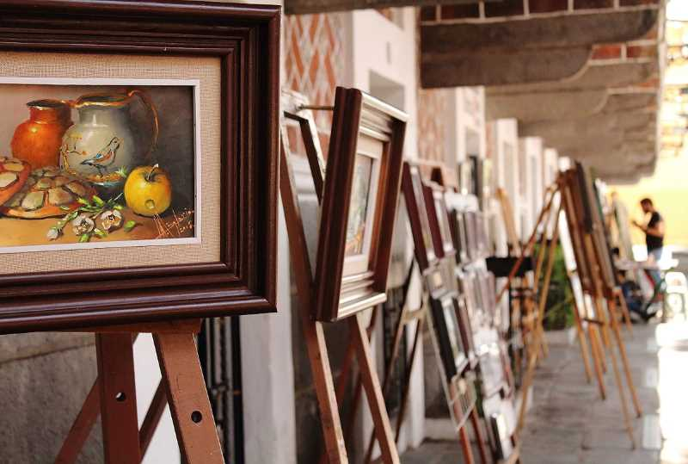
Exposición
que corresponde inaugurar al entonces Gobernador del Estado Fausto M. Ortega
y como invitado de honor el Sr. Secretario
de Educación Publica
de la Nación
Dr. Jaime Torres Bodet siendo así como se logra cristalizar este sueño
de contar con un espacio permanente
para desarrollar
los objetivos
de la Agrupación

Slide 17
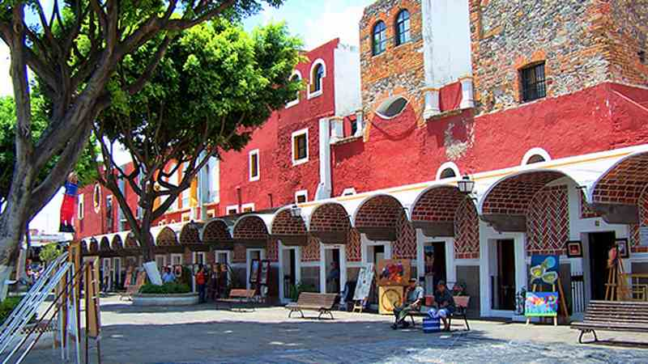
rescatando
las construcciones
del viejo mercado popular conocido
como el “ El baratillo” que fue centro
del comercio poblano
en los tiempos coloniales cuando ahí se asentaban los estancos virreinales
de diferentes mercaderías.

Slide 18
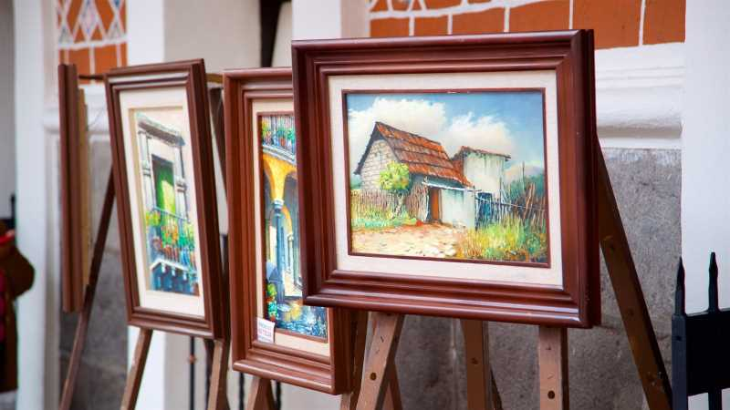

Slide 19
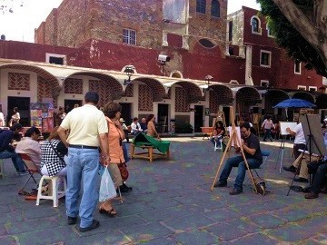
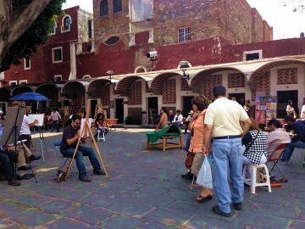
Barrio del Artista
Ubicación
6 Norte y 6 Oriente, Puebla de Zaragoza
Apertura
5 de mayo de 1941
El Barrio del Artista
es un espacio artístico
en la ciudad de Puebla de Zaragoza
en el estado de Puebla,
México.

Slide 20
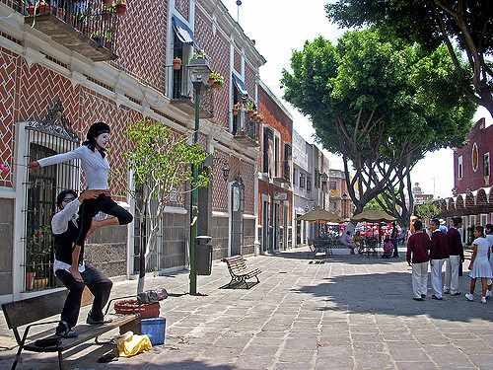
Ubicado en lo que se conoce como Plazuela del Torno
o del Factor, los artistas trabajan y exponen su obra
a la vista de los turistas
y ciudadanos que visitan
este corredor.
Inicialmente fue un taller
para pintores pero con el tiempo
se ha abierto a la exposición
de otras disciplinas
como la danza, música y teatro.
La plaza tiene un aire bohemio en el que se han instalado
algunos cafés en los que la gente se reúne para admirar el arte.

Slide 21
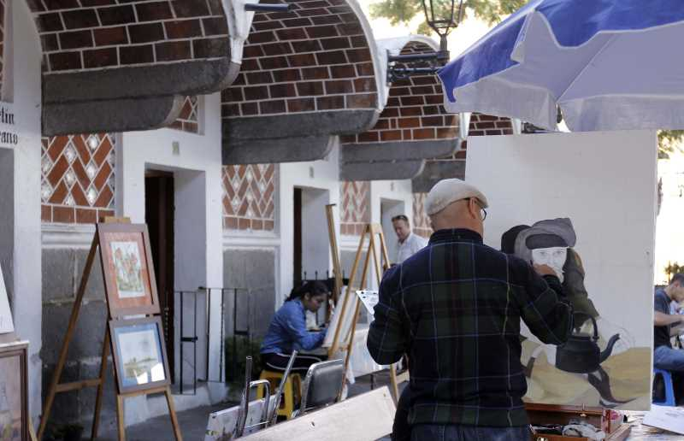

Slide 22
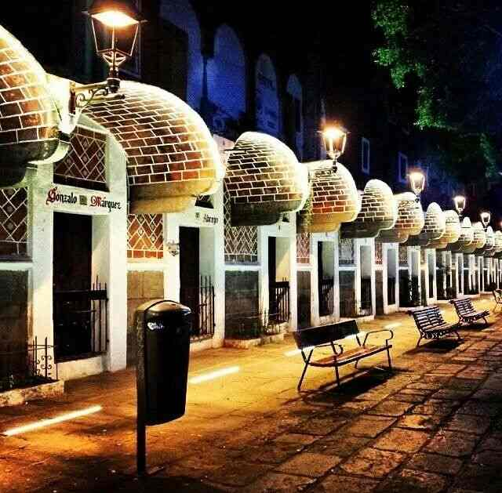
Faros del barrio del artista, Puebla.
Características
La Plazuela del Torno es un paseo colonial que integra
en su arquitectura
influencias barrocas.
Consta de 45 estudios.
En la plaza se encuentra una fuente
y monumentos de bronce de José Márquez Figueroa,
uno de los principales promotores
del Barrio del Artista;
Rafael Hernández y Bernardo
San Cristóbal, autores de la famosa canción "Qué chula es Puebla, también de los poetas poblanos
José Recek Saade
y María Sánchez Robredo.

Slide 23
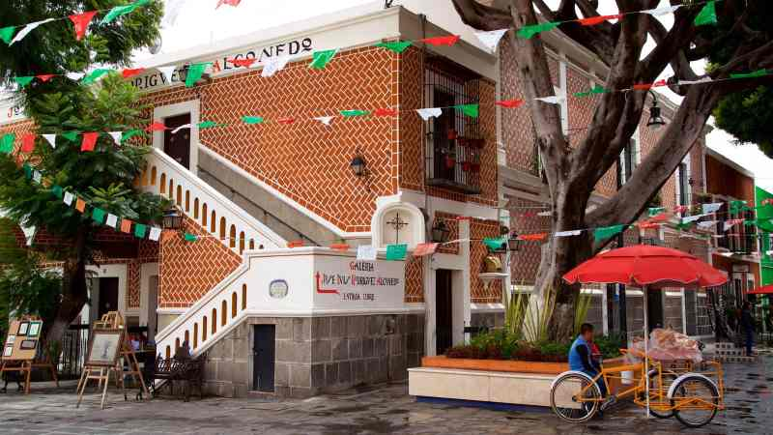
En 1955,
siendo Gobernador Rafael Ávila Camacho, se da la custodia
de la Plaza del Torno
a la Unión,
unos años después, debido al auge turístico se construyen
la segunda planta
y la sala José Luis Rodríguez Alconedo, inaugurada
el 5 de mayo de 1962 con motivo del primer centenario de la Batalla de Puebla.

Slide 24
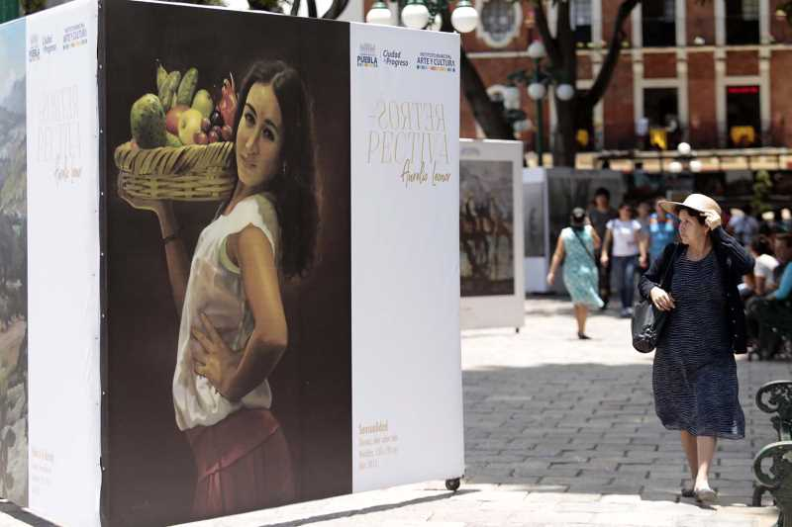

Slide 25
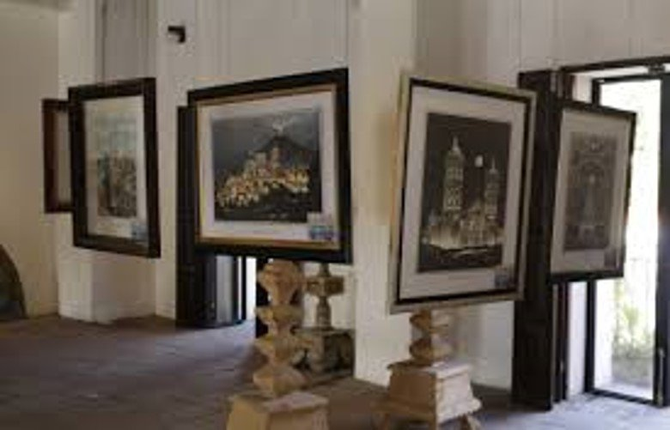

La sala albergó
en ese momento
una magna exhibición con la obra
de los grandes artistas de la plástica nacional como Frida Kahlo,
José Clemente Orozco,
Diego Rivera,
entre otros.

Slide 26
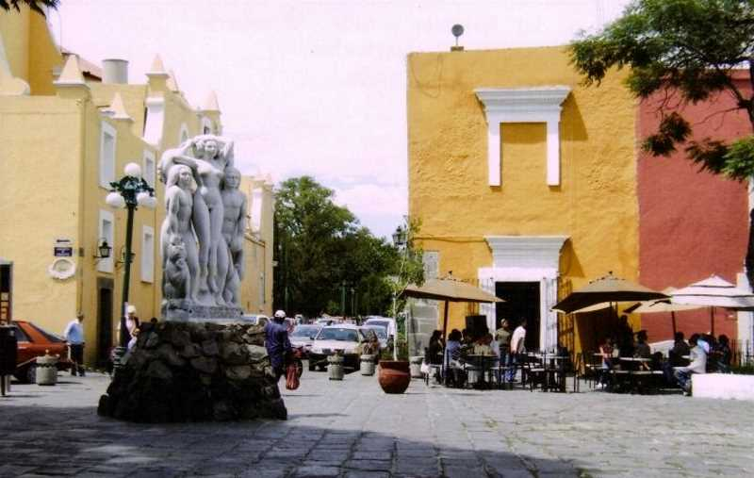
Fundadores
José Márquez Figueroa
Ángel Márquez Figueroa
Carlos Teodoro Torres
Faustino Salazar
Desiderio Hernández Xochitiotzin
Roberto Castro
Raúl Fernández Mendoza
Julieta Sarmiento
Consuelo Mungía
Estela Mariscal
Anita Reyes Alegre
Eduardo Villanueva
Carlos Ochoa
Liberto Puyol
Nazario Corte
Juan Castellanos
Juan Centeno
Elías Alvarado
Manuel Morales
Alfonso Pavello
La Unión
de Artes Plásticas de Puebla
fue creada gracias al esfuerzo
de un grupo de personas
que decidieron
llevar el arte a la gente…
Los socios fundadores
del Barrio del Artista fueron:

Slide 27
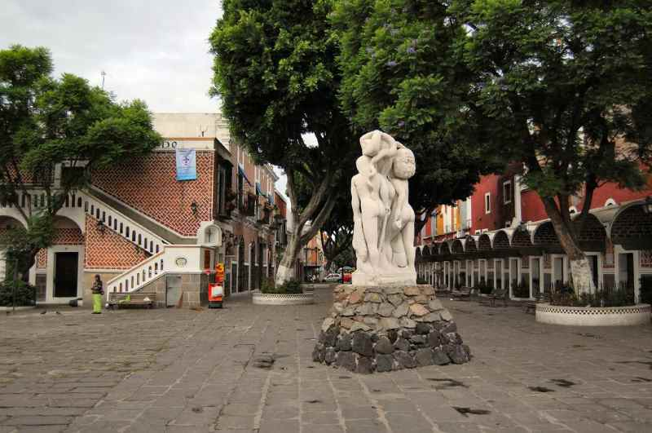

Slide 28
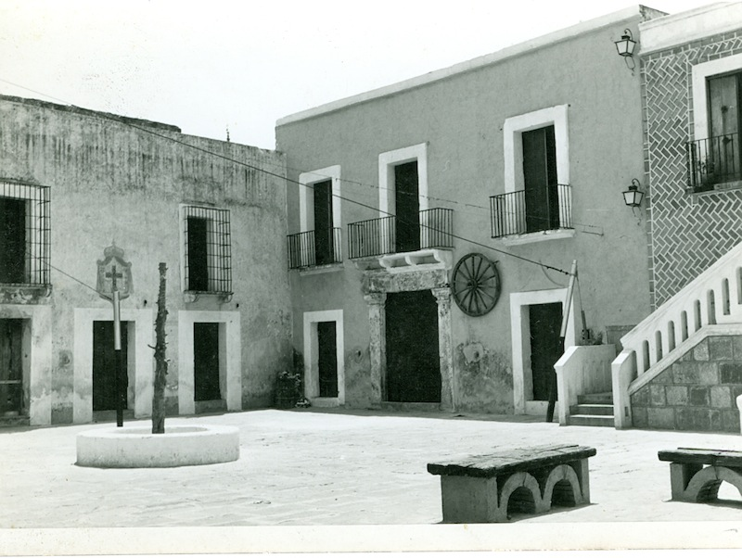
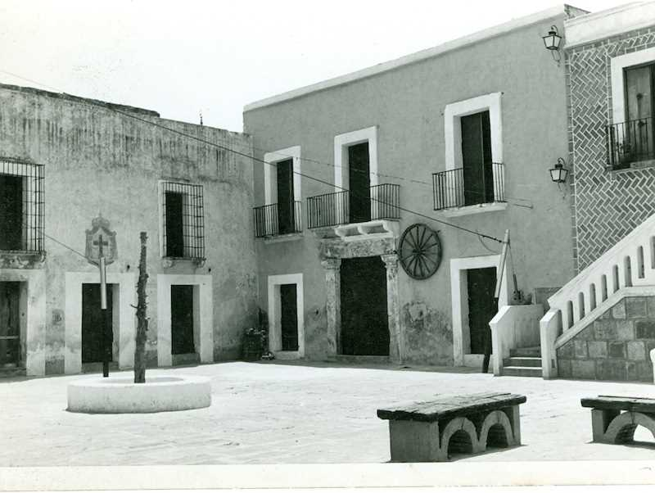
Casa del Torno (Puebla)
La casa tomó su nombre gracias al torno de madera
que tenía a la entrada
y fue declarada
Patrimonio Histórico
por el INAH en 1977.
En 2012 se inició
la demolición
de la Casa del Torno
para edificar
una de las cinco antiestéticas torres por las que pasaría
el teleférico…
(una perdida irreparable)

Slide 29
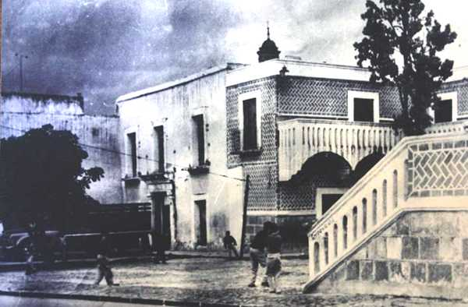
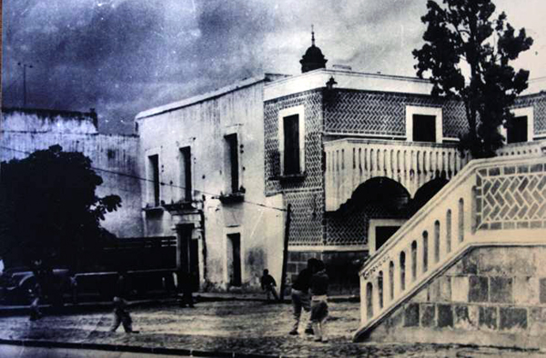
El “Barrio del Artista”
ha sido venero e inspiración
de músicos y poetas
que amparados por el ambiente bohemio del lugar han expresado su poesía y su música
a través de diferentes épocas
de la Agrupación.
Los laureados José Recek S.,
Fray Jerónimo Verduzco,
Don Gregorio Degante,
Salvador Fidel Ibarra,
Delfino S. Moreno,
Ernesto M. Machuca,
que dejaron escuchar y compusieron
algunos de sus poemas en este Barrio.

Slide 30
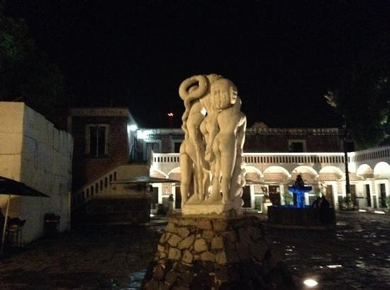

Slide 31
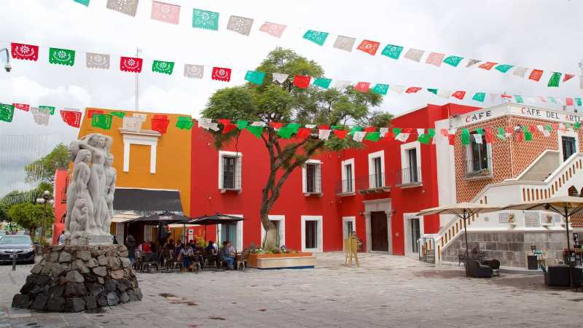
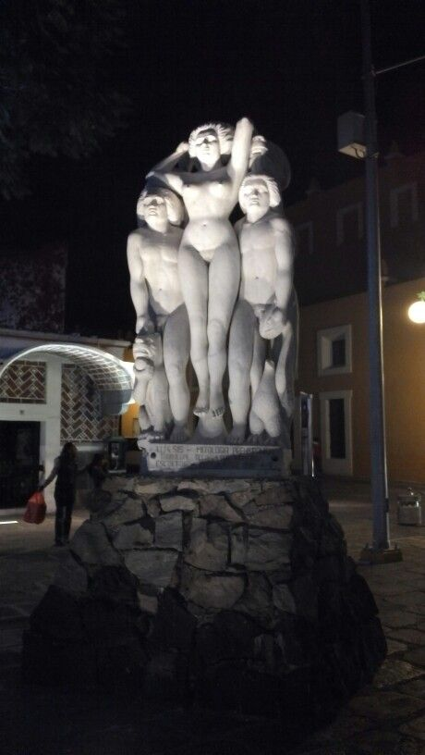
La nostalgia de aquellas
inolvidables noches bohemias
en compañia del maestro
Claudio Estrada,
los hermanos Román Hernández
(Agustín Román, compositor de excelentes
piezas musicales hoy en el olvido),
el maestro Raúl Fernández Mendoza
con su romántico acordeón
y sus composiciones de todo género,
Salvador Salinas y su expresión campirana,
Don Francisco Reina Reguera
Director de la Orquesta Sinfónica de Puebla
en aquel entonces, dando conciertos en este lugar, y tantos más identificados
con el espíritu del “Barrio del Artista”.

Slide 32
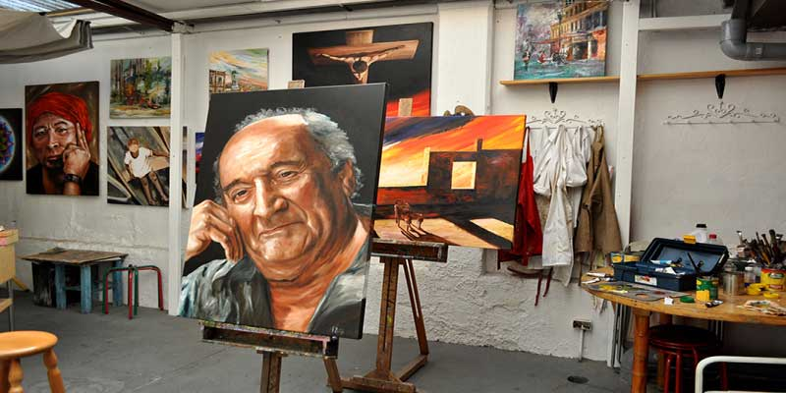
Las visitas
y convivencias
de personajes
de la talla
de Diego Rivera
y su esposa
la señora Frida Kahlo, las amenas reuniones (para enjuagarse
la boca) con el maestro Fernando Murillo (Doctor Atl.),
la presencia del Maestro David A. Siqueiros,
del gran pintor Francisco Cornejo y de tantos otros intelectuales
y estrellas del cine nacional que apoyaron el sueño del “Barrio del Artista” que es y seguirá siendo un Rincón en el Arte.

Slide 33
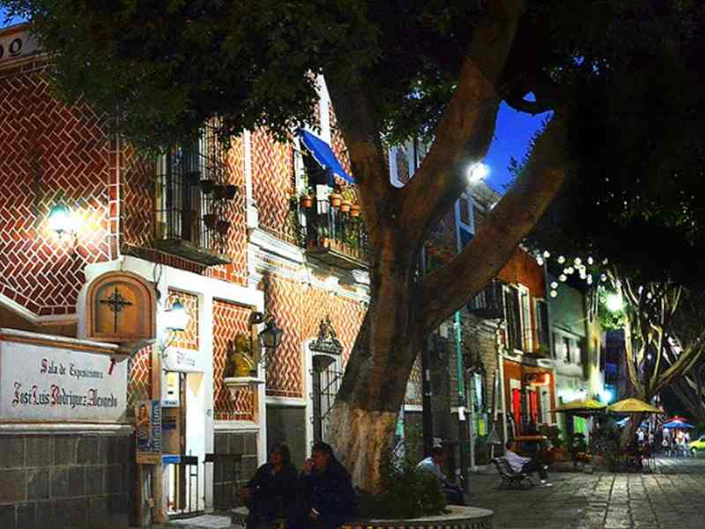

Slide 34
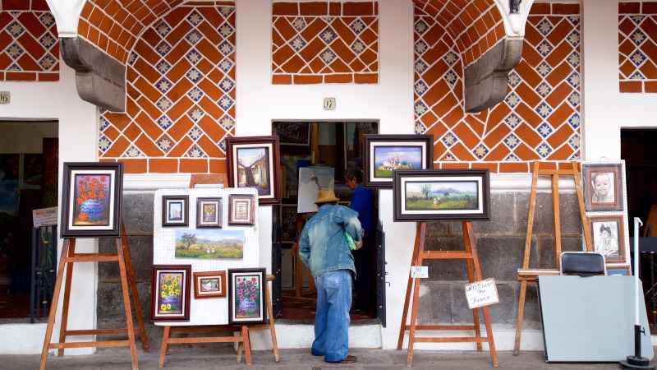
Pero no todo ha sido bohemia
e idealismos,
la agrupación ha aportado
a la Cultura
de Puebla
un gran número
de Artistas Plásticos como:

Slide 35
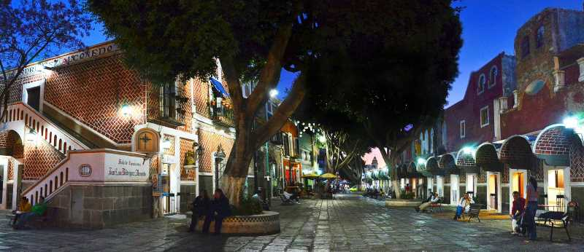
Faustino Salazar (prestigiado retratista),
los maestros Desiderio Hernández Xochitiotzin,
Eliseo Tenorio Velasco,
Fernando Ramírez Osorio,
precursores del movimiento muralístico de la Escuela Mexicana
en la Puebla del siglo pasado, sin olvidar los nombres de
Carlos Teodoro Torres,
Eduardo Villanueva,
Salomón Candia,
Doctor Esteban Aguirre Beltrán,
Martín Serrano,
los hermanos Rafael y Aurelio Leonor Solís,
el maestro Roberto Castro Silva
y Miguel Ángel Domínguez,
quienes con la expresión de su trabajo
en diferentes técnicas y temas,
han dado renombre a Puebla
en latitudes fuera de nuestras fronteras.

Slide 36
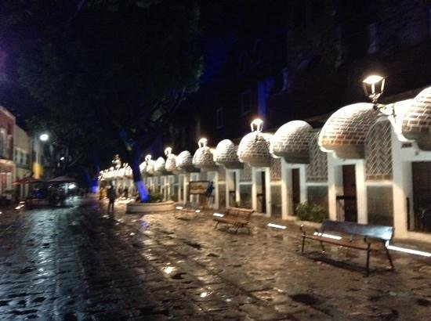

Slide 37
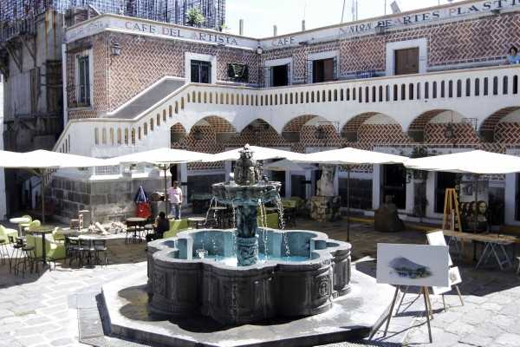
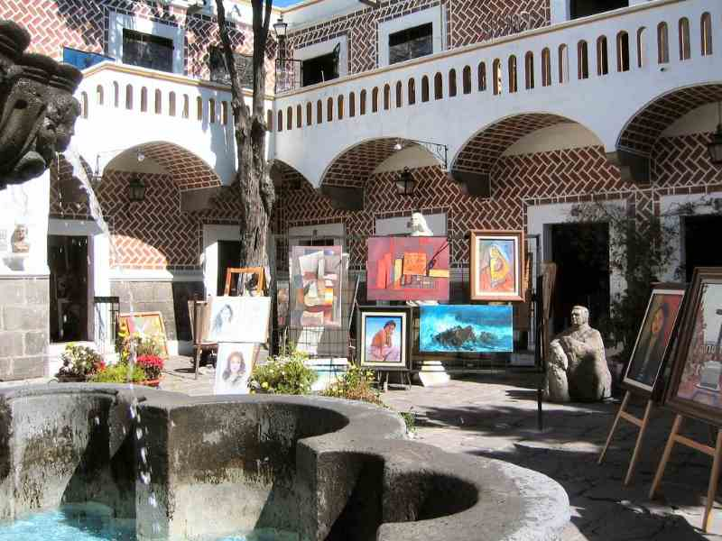
Fue en su momento que los socios de esta agrupación son cofundadores junto con otros artistas del Distrito Federal del Jardín del Arte de la ciudad de México (Parque Suliván).

Slide 38
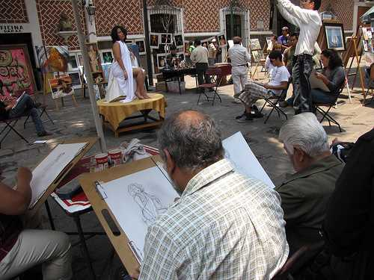
En la actualidad
cobija en sus espacios
a un gran numero de jóvenes
que se han formado
en sus talleres
y hoy en día son
estos nuevos valores
quienes transmitirán
a venideras generaciones
sus conceptos
sobre la plástica.

Slide 39
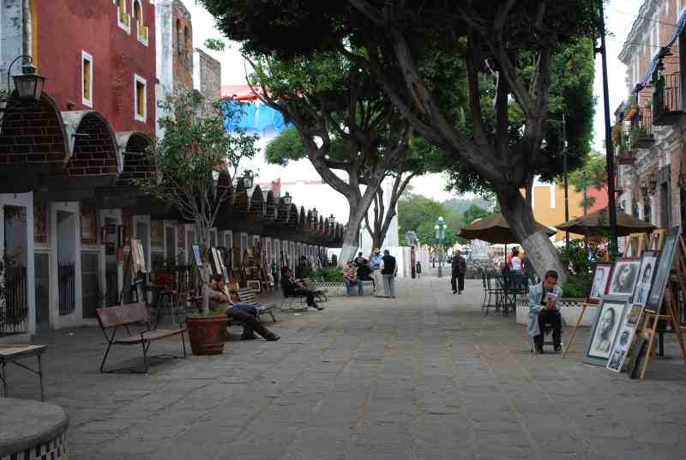

Slide 40
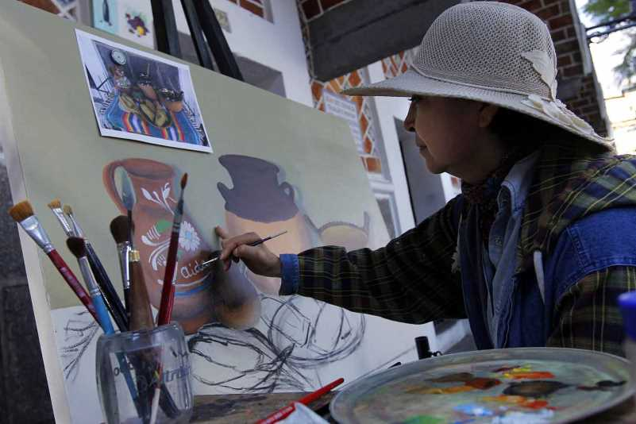
A pesar de todas las vicisitudes y limitaciones que se han tenido
a través de 67 años
y de que se nos detracte
de ser un grupo
con una imagen plástica conservadora,
los nuevos elementos
tienen la libertad
de acogerse
a las escuelas costumbristas
o abrir su creatividad
y potencialidad
a nuevas expresiones plásticas.
Este es el “Barrio del Artista”, Barrio Bohemio, tradición
del arte y la cultura en nuestra Puebla Histórica y Colonial.

Slide 41
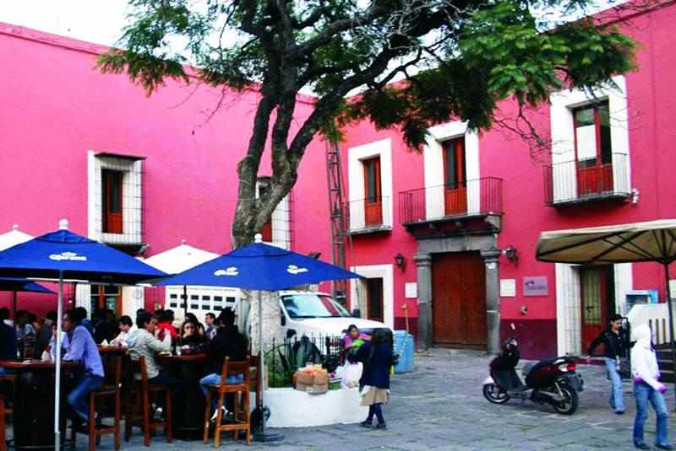
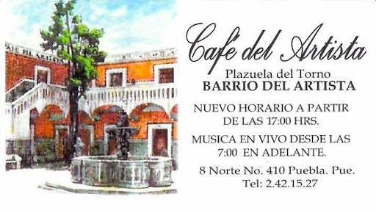

Slide 42
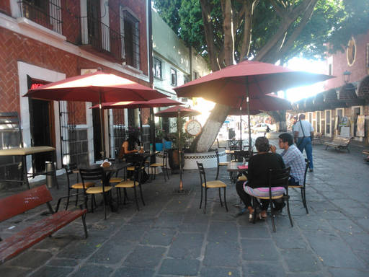

Slide 43
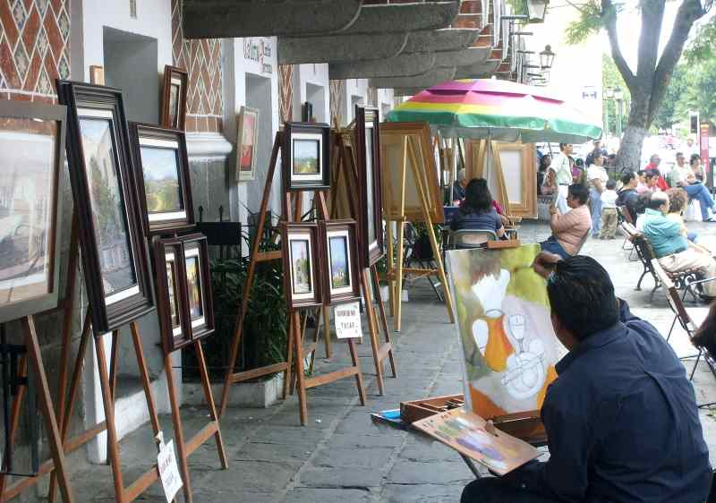
El tradicional Barrio del Artista
Texto Publicado por: Itandehui Aguila En:
Atractivos turísticos
Sin Comentarios
En la 8 Norte No. 410 de la ciudad de Puebla, se encuentra
el tradicional
Barrio del Artista,
un lugar en el que diferentes pintores
se reúnen para crear
y difundir sus obras con los turistas
que visitan la ciudad.

Slide 44
Se estima que El Barrio del Artista recibe -cada día-
a más de 800 visitantes, debido a que su atractiva decoración barroca
lo hace ideal
para dar un paseo
y conocer los talleres
de los pintores y artistas
que trabajan
a la vista del público.
Se pueden apreciar
los monumentos de bronce de José Márquez Figueroa, promotor del Barrio y de los autores de la canción
“Qué chula es Puebla”,
Rafael Hernández y Bernardo San Cristóbal;

Slide 45
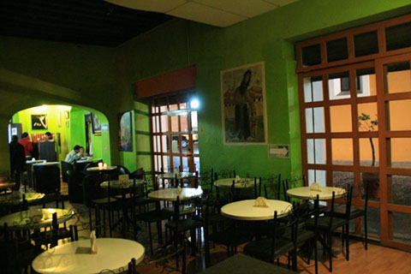

Slide 46
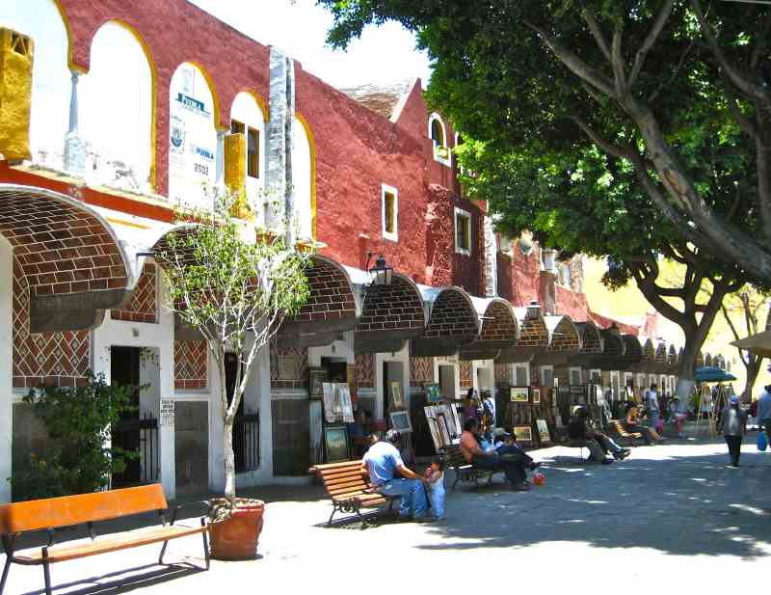

y de los poetas poblanos José Recek Saade y María Sánchez Robredo
además de que en ocasiones se realizan conciertos
y algunas obras de teatro al aire libre.
Conoce Todo Acerca del Barrio Del Artista en Puebla

Slide 47
El Barrio del Artista
es un barrio en Puebla
que desprende
un encanto maravilloso, todo aquel que lo conoce
asegura que
con tan solo llegar despierta en ellos
un ánimo de sentarse
en sus bancas
para admirar su hermosa arquitectura.

Slide 49

Este barrio es un oasis,
un paraíso envuelto
con una magia especial,
comentó el maestro
Aurelio Leonor Solís,
Presidente de la Unión
de Artistas Plásticas AC
de dicho barrio.

Slide 50

Por décadas,
la Unión de Artes Plásticas
ha promovido
la expresión
de nuestras tradiciones
dando oportunidad
de un espacio
a escuelas
de bailes folklóricos
y teatrales,
organizando festivales en la plazuela
y diversas festividades
de carácter popular.

Slide 51


Slide 52

Es la galería
José Luis Rodríguez Alconedo
el foro donde se muestra
la actualidad de la música,
la poesía y todo tipo
de inquietudes culturales
a diferentes niveles,
contando con exposiciones individuales, colectivas,
y de invitados
de todo el estado
y del interior del país.

Slide 53


Slide 54


Imagenes y texto :
De la red
Presentación sin fines de lucro
Música:
Barrio del artista medley
Interprete:
Alejandro Fernandez
Edición:
Eaglenest
Duración :
34 minutos
20 segundos
Auf wiedersehen
Chao
Au revoir
Hasta la vista
Pasenla Bien
___________________
eaglenest8@hotmail.com

Slide 55







12:00
¿Te ha gustado?
Puedes ver más entrando
Aquí
Además puedes recibir powerpoints en tu correo electrónico suscribiéndote aquí:

